Slide 1

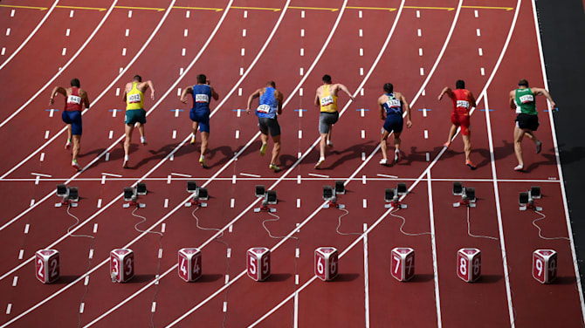




Reto Libertad Financiera
Presenta
por
Alex Barrón

Slide 2


LOS PROBLEMAS QUE
INVERSIONISTAS ENFRENTAN HOY

Slide 3









Las 5 Etapas de la Vida
+$
5. Legado
La Meta es Prepararnos Para la Siguiente Etapa
4. Jubilación
3. Trabajar, Ganar,
Ahorrar e Invertir
2. Educación
y Preparación
1. Formación
-$
0
18
25
tiempo
65
85

Slide 4




Las Fases del Dinero
+$
La Meta es Tener Mas que Suficiente Dinero en el Retiro
2. DISTRIBUCION
1. ACUMULACION
3. SEGURIDAD
La Meta del retiro es seguridad de ingresos
-$
0
18
25
tiempo
65
85
Ingreso Activo $
Ingreso Pasivo $

Slide 5
Riesgo vs. Recompensa vs. Tiempo
+$
1. RIESGO
2. RECOMPENSA
Cuendo eres joven puedes tomar mas riesgos porque tienes Tiempo
Entre mas pasa el tiempo ya no debes tomar tango Riesgo
3. SEGURIDAD
En el Retiro la meta es Seguridad del Ingreso
-$
0
18
25
time
65
85
Ingreso Activo $
Ingreso Pasivo $

Slide 6



¿Tendre Suficiente Ingreso
Para Un Retiro Comodo?

Slide 7
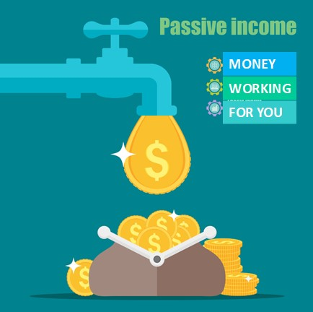

¿Que es la Libertad Financiera?
Ser libre de deudas.
Tener suficiente Ingreso Pasivo para mantener tu estandard de vida, y pagar tus gastos sin tener que trabajar para ganar dinero.
Hacer que el dinero trabaje por ti en vez de tu trabajar por el dinero.

Slide 8




¿En Qué Debo Invertir? Oro?
Bolsa de Valores? Cyptos? Bienes Raíces?

Slide 9
4 Tipos de Inversiones
ACTIVO
PASIVO
Bolsa de Valores
Fondos Mutuos
Cryptos, ForEx
IUL, VUL
Fondos de Index
Oro, Tierras
401(k), IRA
Seguro Vida Entera
APRECIACION
(CRECIMIENTO)
Trabajo
Red Multi-Level
Negocio
Propiedades
CD’s de Banco
Money Market
Bonos
Anualidades
FLUJO DE EFECTIVO
(INGRESOS)

Slide 10
Problemas Que Entrentamos Hoy
¿ Cómo y Dónde obtener un rendimiento decente?
¿Cómo proteger el capital / las ganancias de las pérdidas?
¿Cómo lograr la seguridad financiera?
¿Cómo mantener el acceso al capital (liquidez)?
¿Cómo evitar impuestos elevados?
¿Cómo mantener el poder adquisitivo frente a la inflación?
¿Cómo sobrevivir durante 20-30 años durante la jubilación con ingresos pasivos?

Slide 11
Problemas Que Entrentamos Hoy
El Fed ha creado y pinchado varias burbujas de activos
El Fed ha subido las tasas de interés a niveles muy altos después de estar bajos por mas de 10 años

Slide 12
Problemas Que Entrentamos Hoy
BANCOS
Las tazas de interés para comprar una casa andan entre 7%-9%.
Más de 550 bancos han quebrado desde 2005
Protección FDIC solo $250,000
Se eliminan los rescates Bail-Out; Ahora Bail-In
Los bancos ofrecen liquidez y "seguridad" limitada, pero no retorno.
Ahora cobran tarifas para mantener abiertas las cuentas bancarias

Slide 13
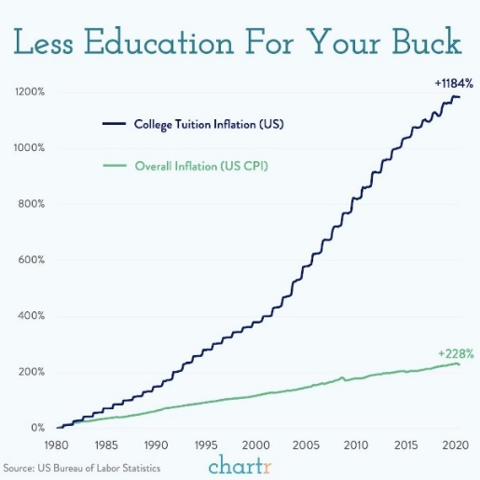
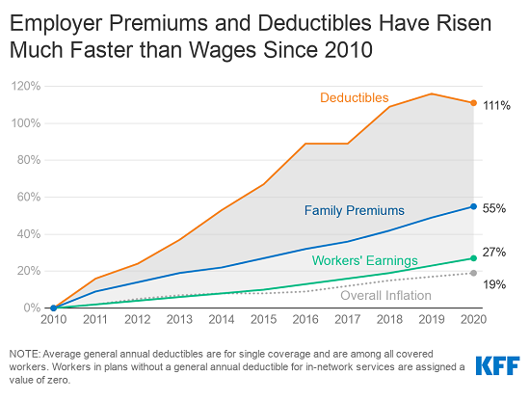
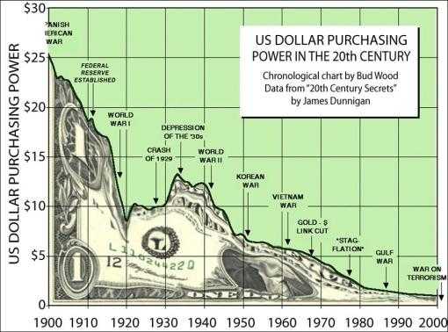
La Inflación esta muy alta
El Fed bajó las tasas de interés al 0% en 2020 y imprimió Trillones para “salvarnos” de la pandemia
Esto creo inflación masiva en todo!
Ahora han subido el interes para “calmar” la inflacion y defender el dolar
El costo de educacion sube
El costo de todo sube
Intereses suben
Poder adquisitivo del dolar baja

Slide 14
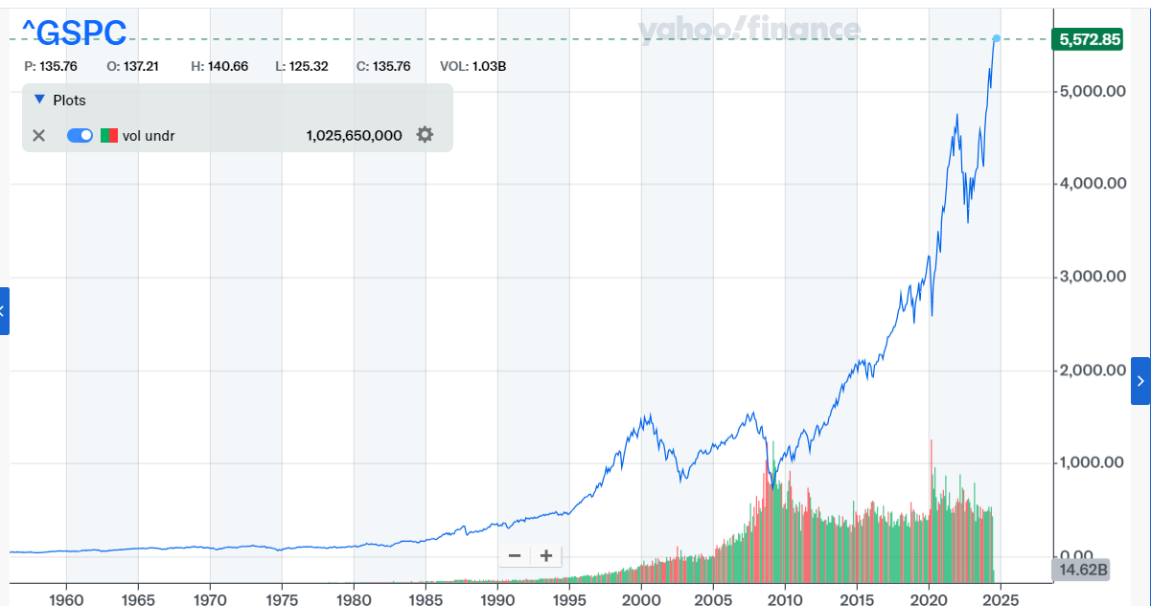
Problemas Que Entrentamos Hoy
La Bolsa de Valores esta en su punto mas Alto

Slide 15
Problemas Que Entrentamos Hoy
BOLSA DE VALORES
Las Acciones estan en su punto mas alto.
Cada ~10 años el Mercado se cae
  1999-2002 – Bajo 49%
  2007-2009 – Bajo 57%
  2020 – COVID-19 Bajo 34% en Marzo!
Alta Volatilidad – Crea Estres & Ansiedad.
80% de los Inversionistas Activos No le Pueden Ganar al mercado sin embargo cobran mucho.
Te puedes dar el lujo de perder 40-50% en el Mercado cuando te Retires?
Cuanto necesitaras Trabajar hasta que se recupere el mercado?
Expertos Recomiendan solo sacar 3% del Capital en tu retiro para prevenir que se acabe el dinero.

Slide 16
Volatilidad del Mercado
& Falta de Predecibilidad
La Bolsa de Valores es Volatil y Requiere Tiempo & Atencion

Slide 17
Propiedades de Renta Ofrecen
Retornos Bajos
PROPIEDADES DE RENTA
La mayoría de la gente usa mucho apalancamiento (70% -80%)
Los bancos exigen garantías
Si los valores de la propiedad se derrumban, pierdes capital y arruinas tu crédito
Tu capital no es líquido: la única forma de accesarlo es refinanciar o vender
Tóman tiempo y esfuerzo para administrarlas
La ganancia esta si trabajas como administrador
Tienen flujos de efectivo y gastos inciertos
La Rentabilidad neta es baja: la mayor parte de las ganancias se destina al pago de la hipoteca
Hay muy poco flujo de caja libre a menos que la vivienda tenga 0 deuda
Arreglar y vender casas requiere trabajo: la competencia ha reducido las ganancias
Los prestamistas de dinero duro se quedan con la mayor parte del $

Slide 18
Ganancias Tipicas en Casas de Renta
Los ingresos pueden ser inestables si el inquilino se va.
Requiere administrador de la propiedad o hacerlo tu mismo.
Se pueden incurrir costos inesperados para reparar la casa.
Los retornos pueden ser bajos dado el capital involucrado.
El capital no tiene liquidez hasta que se vende.
Grandes costos de transacción para entrar / salir.

Slide 19

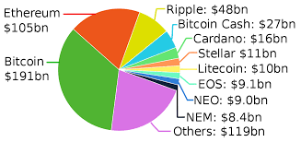
Cryptos – “Dinero” Digital
Uno Nuevo Cada Hora
Hay mas de 20,000 crypto monedas!
Cual sobrevivira y subira?
Cuantas valdran $0?
Cuantas son un engaño?

Slide 20
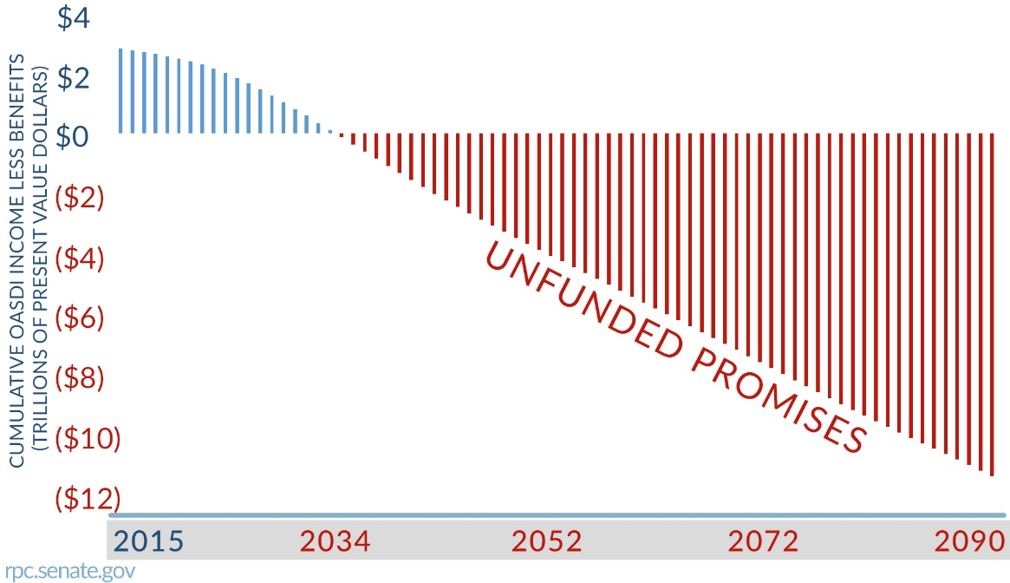
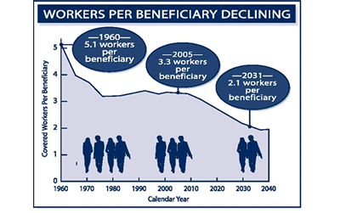
Problemas Que Entrentamos Hoy
GOBIERNO
El gobierno tiene muchos problemas
  Los impuestos bajos de Trump terminan en 2025; Las tasas de impuestos subirán en 2026
  El Seguro Social se quedará sin fondos para el 2035
  Los costos médicos están aumentando
  La deuda nacional está aumentando: $ 34 Trillones ahora

Slide 21
Problemas Que Entrentamos Hoy
COMPAÑIAS DE SEGURO
El seguro a término eventualmente se agota: su reemplazo es prohibitivamente caro.
Los nuevos productos no están comprobados - IUL, VUL - los que los compran no se dan cuenta de que su capital eventualmente se agotará si mueren después de los 65 consumido por las tarifas y el costo del seguro temporal.
Usar activos “seguros” para invertir y “arriesgar” en el mercado de valores es un mal consejo.
El riesgo se transfiere de la compañía de seguros al consumidor.
Comprar un seguro temporal e invertir diferencia es un mal consejo.
Las anualidades amarran tu capital: pagan rendimientos bajos.
Muchas anualidades no son fijas, por lo que los ingresos no son predecibles.

Slide 22
Problemas Que Entrentamos Hoy
MERCADEO DE REDES MULTI-LEVEL
Mito: se presenta como “tu propio negocio" u "oportunidad de ingresos pasivos" (ingresos residuales)
Realidad: Requiere mucho trabajo, tiempo y esfuerzo.
Demasiadas exageraciones – están aquí hoy, y mañana ya no.
Los promotores no se preocupan por el producto o los clientes, solo por el plan de compensación.
Para tener éxito se requiere mucho reclutamiento: las comisiones se realizan reclutando a otros, no vendiendo el producto en sí.
Solo las personas de arriba ganan mucho $, el resto no y finalmente lo abandonan.
Gastas demasiado tiempo y dinero en convenciones y viajes.

Slide 23
Problemas Que Entrentamos Hoy
NEGOCIOS
Toman tiempo y esfuerzo.
Tu capital no es líquido.
Hay riesgo operacional continuo.
Requiere manejo continuamente.
Requiere experiencia.
Puede requerir entre 60 y 80 horas por semana para tener éxito.
Esta sujeto a riesgos económicos: ciclo económico.
Las nuevas tecnologías y la competencia pueden hacer obsoletas a las empresas.
Necesitas continuar promocionando y vendiendo para sobrevivir.

Slide 24
El Verdadero Dolor
FINANCIERO
Mal consejo.
Riesgo de pérdida de capital.
Riesgo de impuestos más altos.
Falta de liquidez.
Falta de previsibilidad.
Volatilidad del mercado.
Ingresos insuficientes.
EMOCIONAL
Incertidumbre
Estrés
Temor
Ansiedad
Inseguridad
Carencia
Escasez
Miedo a que se acabe el dinero
Arrepentimientos
Problemas conyugales
FISICO
Problemas de salud
Problemas digestivos
Problemas nerviosos
Nivel de vida más bajo
Depender de los demás
No puedes recuperar el tiempo
Muerte prematura
No satisfacer las necesidades médicas / físicas

Slide 25
El Inversionista Tipico
ACTIVOS
Banco: Cuenta de Cheques
Banco: Ahorro, CD o Money Market
Seguro: Temporal
Seguro: Vida entera, valor en efectivo
Trabajo o negocio: Invierta tiempo
Compras: Tu Casa
Inversiones: IRA, 401 (k)
Inversiones: acciones, fondos mutuos
Bienes Raíces: Vivienda de Alquiler
INGRESOS
Interés - $ 0
Interés - 1-2%
Seguro: Plazo - Valor en efectivo de $ 0
Seguro: Vida entera – ¿Dividendos del 2%?
Trabajo o negocio: salario y distribuciones
Tu Casa: Sin ingresos
Inversiones: Solo apreciación, no ingreso
Inversiones: 1-2% de fondos de bonos
Bienes raíces: Alquiler incierto, 2-5% de rendimiento neto

Slide 26
El Consumidor Tipico
PASIVOS
Banco: Tarjetas de crédito
Gobierno: préstamos estudiantiles
Seguro: Temporal
Seguro: Vida entera
Trabajo o negocio: más de 40 horas / semana
Hipoteca de la vivienda: su palacio
Inversiones: IRA, 401 (k)
Inversiones: acciones, fondos mutuos
Bienes Raíces: Vivienda de Alquiler
GASTOS
Interés en Tarjetas: 12-30%
Interés en préstamo estudiantil: 5-8%
Seguro temporal: primas
Seguro permanente: ¿Primas hasta qué edad?
Trabajo o negocio: impuestos sobre la renta, tiempo y energía
Hipoteca: interés hipotecario, impuestos a la propiedad, mantenimiento
Inversiones: 10% de penalización antes de los 59,5 años, acceso limitado al capital
Inversiones: riesgo de pérdida
Bienes inmuebles: pérdida de alquiler, reparaciones y gastos

Slide 27
La Solucion Ideal
POSIBILIDAD
La solución ideal requiere lo siguiente.
1. Asesor Adecuado – Alguien que se preocupa por los mejores intereses del cliente, no solo los suyos, para hacer una comisión. Alguien con experiencia personal aplicada en su propia vida.
2. Estrategia Correcta – Qué hacer para prepararte y tomar las decisiones correctas para aprovechar al máximo tu dinero.
3. Productos Adecuados – Seguro de vida permanente con valor en efectivo, fondo de ingresos, fondo de crecimiento, fideicomiso, testamento
4. Plan Correcto – Necesitas un plan a seguir paso a paso, año tras año.
5. Acción Correcta – Toma las medidas necesarias y no dejes que las personas equivocadas te desanimen. Recuerda tu Qué y tu Por Qué.

Slide 28
El Producto Ideal
POSIBILIDAD
El producto ideal abordaría la mayoría de estos problemas y se centraría en respuestas reales.
No estacionado en un banco (sin retornos)
No invertido en Cryptos (alta volatilidad, riesgo de pérdida)
No invertido en el mercado inmobiliario (flujo de caja pero baja liquidez)
No invertido en un negocio (sin liquidez, requiere trabajo)
No requiere tiempo ni esfuerzo para administrarlo o tener éxito
Disfruta de liquidez
Tiene atractivos rendimientos totales y de rendimiento en efectivo
Tiene baja volatilidad
Genera un verdadero flujo de caja.
¡Es verdaderamente pasivo y predecible!

Slide 29
Transicionar es Clave
+$
2. DISTRIBUCION
La Meta es Tener Mas que Suficiente Dinero en el Retiro
1. ACUMULACION
3. SEGURIDAD
La Meta del retiro es seguridad de ingresos
-$
0
18
25
tiempo
65
85
Ingreso Activo $
Ingreso Pasivo $

Slide 30


La Inversiόn Ideal
ACTIVO
PASIVO
Bolsa de Valores
Fondos Mutuos
Cryptos, ForEx
IUL, VUL
Fondos de Index
Oro, Tierras
401(k), IRA
Seguro Vida Entera
APRECIACION
(CRECIMIENTO)
Trabajo
Red Multi-Level
Negocio
Propiedades
CD’s de Banco
Money Market
Bonos
Anualidades
FLUJO DE EFECTIVO
(INGRESOS)

Slide 31
La Inversion Ideal
CRITERIOS IDEALES
No. | Criterio | Beneficio | Si?
1. | Flujo de Efectivo | En la jubilación, las personas necesitan dinero real para vivir.
2. | Rendimiento Atractivo | Suficiente - No demasiado bajo 1-2%. No demasiado alto 12-18%. Sin arriesgar mucho para ser decente.
3. | Predecible | La gente tiene gastos regulares. Necesitan saber cuándo tendran un ingreso de dinero cada mes o 3 meses.
4. | Pasivo | Debe ser verdaderamente pasivo. Requiere 0 trabajo. Inviertes el dinero y los ingresos aparecen en tu banco.
5. | Estabilidad de Ingresos | Los ingresos pagados deben ser estables, no subir ni bajar.
6. | Liquidez | Acceso a su capital disponible en un máximo de 30 a 45 días, no en meses.
7. | Penalidades Bajas o 0. | Muchas inversiones requieren mantener el dinero invertido durante más de 5 a 10 años. Sin penalización después de 1 año.

Slide 32
La Inversion Ideal
CRITERIOS IDEALES
No. | Criterios | Beneficio | Si?
8. | No Cobros | Muchas inversiones cobran comisiones para pagar al personal de ventas o un cargo al salirte.
9. | Seguridad de Principal | El dinero se invierte en un activo "seguro" que no está sujeto a grandes pérdidas.
10. | Baja Volatilidad | A nadie le gustan las sorpresas. El cambio de capital de mes a mes debe ser mínimo y acotado.
11. | Algo de Apreciacion | Seria ideal si además de un rendimiento decente, la inversión experimentara una apreciación que supere la inflación.
12. | Diversificado | El dinero se invierte en una portafolio diversificado.
13. | Manejo de Cerca | El manejo es por un experto en su campo, observado de cerca, y realiza una investigación en profundidad.
14. | Intereses estan Alineados | Los intereses de los inversores están alineados con los del administrador del dinero: ellos ganan dinero si yo gano dinero.
15. | Apalancamiento Bajo | Si se utiliza el apalancamiento, no afectará mi inversión y será inferior a 1:1.

Slide 33

Preguntas?

